Slide 1
Pētījums par prognozētām izmaiņām darbaspēka un būvmateriālu izmaksās būvniecības nozarē Latvijā

Slide 2
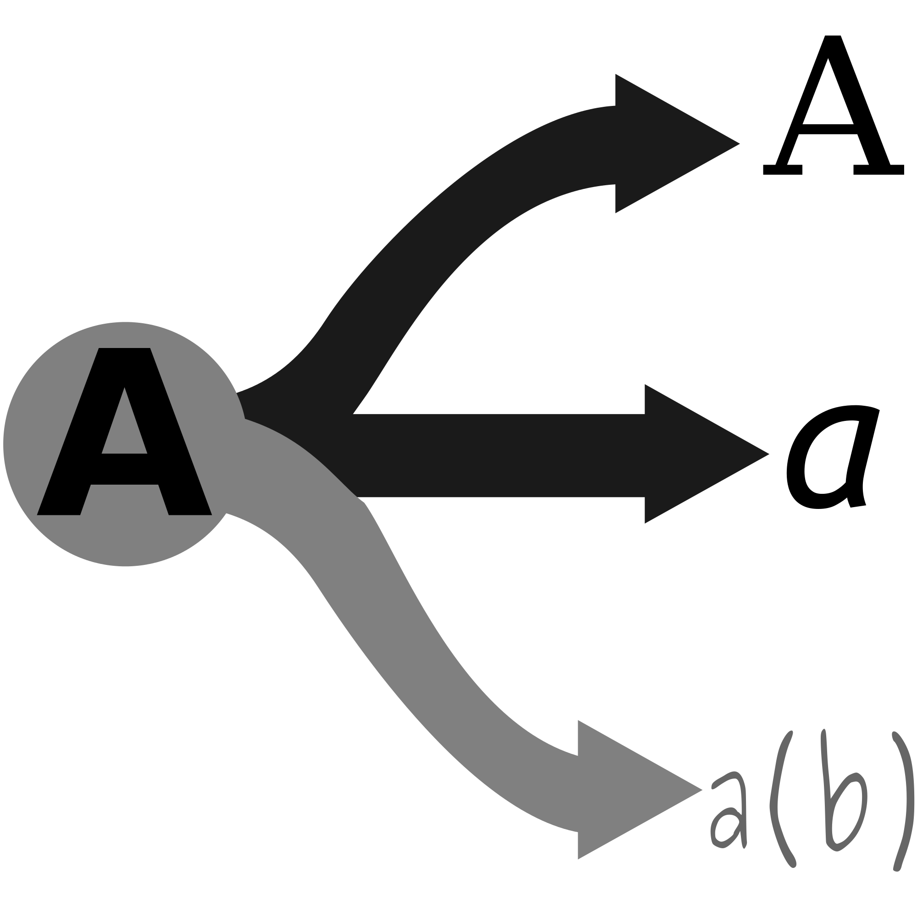
Pētījuma uzdevumi
Izstrādāt atkārtojamu metodiku darbaspēka un būvmateriālu izmaksu prognozēšanai
Modelēt situācijas
Iegūt aplēses par būvniecības izmaksu pieaugumu

Slide 3
Pētāmais rādītājs
Būvniecības izmaksu izmaiņas
Objektu grupas
Dzīvojamās ēkas,
Nedzīvojamās ēkas,
Inženierbūves,
Transporta objekti,
Pazemes maģistrālie cauruļvadi,
Komplekso būvju rūpnieciskās ražošanas uzņēmumi būvniecībā,
citu inženierbūvju būvniecība.
Resursu veidi
Būvmateriāli,
Strādnieku darba samaksa,
Izmaksas mašīnu un mehānismu uzturēšanai un ekspluatācijai,
Plānošanas izdevumi- arhitektūra, būvinženieri, u.c.

Slide 4
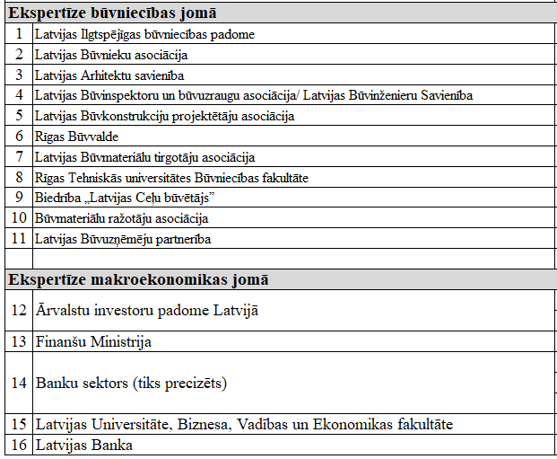
Informācijas avoti
Statistika
Eksperti – uzņēmēji, asociācijas, makroekonomisti
Saskaņošanas procesā

Slide 5
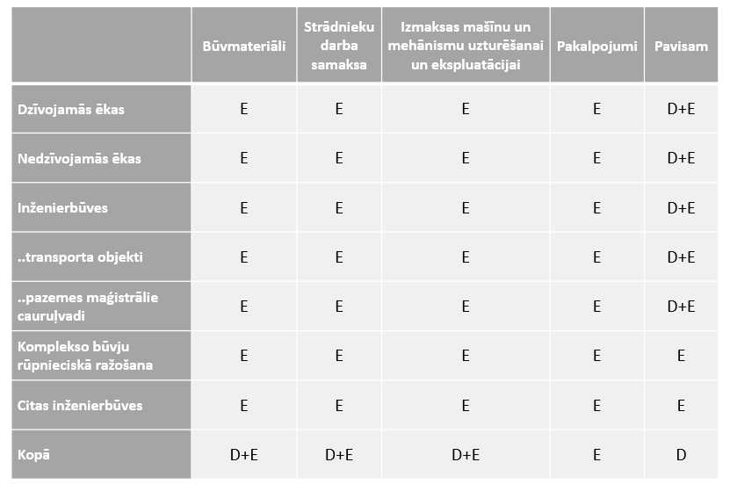
Pētījuma 4 pamata soļi
Statistisko datu un ekspertvērtējumu izmantošana izmaksu izmaiņu novērtēšanai pa objektu grupām un resursu veidiem.
Ekspertu aptauja ietekmējošo faktoru identificēšanai
Identificēto faktoru apakšnozaru ekspertu novērtējums
Statistisko datu prognozes
Kombinētās- ekspertu + statistikas prognozes
D – statistiskie dati; E – ekspertu novērtējums

Slide 6
Datu vākšanas, datu ekstrapolācijas, ekspertvērtējumu apkopošanas un prognožu variantu izstrādes shēma
Datu izguve
Galvenās tendences modeļi
Ekspertu intervijas un aptauja
Prognozēšana
Faktoru identifikācija
Faktoru novērtēšana
Modeļu kvalitātes novērtēšana
Ekspertu vērtējumu apkopošana
Prognožu varianti
I variants
Statistisko datu ekstrapolējošā prognoze
II variants
Kombinētā (ekspertu-statistiskā) prognoze
III variants
Ekspertu prognoze

Slide 7
Izmaksu izmaiņu prognožu veidi
I variants – statistisko datu ekstrapolējošā prognoze
Prognoze tiks iegūta balstoties uz statistiskajiem datiem modelējot iespējamo tālāko attīstību, ja saglabāsies līdzšinējās tendences.
II variants – kombinētā (ekspertu-statistiskā) prognoze
Prognoze tiks izstrādāta kā pamatu ņemot dinamikas rindu ekstrapolāciju, kas tiks koriģēta ar iegūtajām vidējām ekspertu novērtētajām nākotnes vērtībām. Koriģētā prognoze tiks veidota kā svērtā vidējā ekspertu un modeļu prognoze.
III variants – ekspertu prognozes
Ekspertu prognoze kā gala prognoze tiks izmantota gadījumiem, kad noteiktās pētāmo rādītāju grupās nebūs pieejami statistiskie dati. Šajā gadījumā tiks izmantotas vidējās ekspertu prognozes ar to standartnovirzēm.

Slide 8
Pētījuma laika periods
Metodikas izstrāde
Ietekmējošo faktoru identificēšana
Ietekmējošso faktoru ekspertu novērtēšana
Statistikas analīze/ modelēšana
Rezultātu prezentācija
Jūnijs
Jūlijs
Augusts

Slide 9
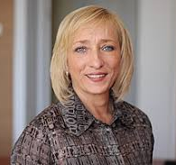
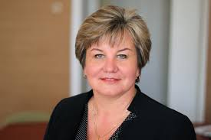
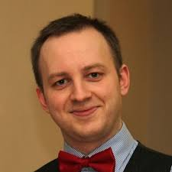
Ekonomistu komanda, kas strādā pie pētījuma izveides
Dr. Oec. Anda Batraga
Mg. Oec. Līga Leitāne
Mg. Soc. zin. Līga Brasliņa
Dr. Oec. Daina Šķiltere
Mg. Soc. zin. Mārtiņš Danusēvičs

Slide 10
Paldies.

